Slide 1
La territorializzazione degli Obiettivi dell’Agenda ONU 2030.
ll Sistema multilivello della Strategia per lo sviluppo sostenibile della Regione Emilia-Romagna
L’integrazione tra il Documento unico di programmazione (DUP) e gli obiettivi per lo sviluppo sostenibile del Documento regionale di economia e finanza (DEFR) 2023-2025
Provincia di Piacenza
6 aprile 2023
In collaborazione con

Slide 2
IL SISTEMA MULTILIVELLO DELLA STRATEGIA PER LO SVILUPPO SOSTENIBILE DELLA REGIONE EMILIA-ROMAGNA
L’INTEGRAZIONE TRA IL DUP DELLA PROVINCIA DI PIACENZA
E GLI OBIETTIVI DELLA STRATEGIA REGIONALE
La Strategia regionale per lo sviluppo sostenibile della Regione Emilia-Romagna. È stata approvata nel novembre 2021 ed è integrata con gli strumenti di pianificazione e programmazione regionali, condivisa in quanto coerente con il Patto per il Lavoro e per il clima sottoscritto da oltre 50 istituzioni e organizzazioni, ambiziosa perché indica traguardi all’altezza delle sfide globali, aperta, dinamica e misurabile perché oggetto di aggiornamento, monitoraggio e revisione continui e partecipata attraverso il Forum regionale per lo Sviluppo Sostenibile.
I territori e la cittadinanza per lo sviluppo sostenibile. La Strategia si propone di radicare l’Agenda ONU 2030 nei territori rendendo gli enti locali protagonisti e di offrire una rendicontazione pubblica dello stato di attuazione degli obiettivi e delle azioni per raggiungerli al fine di costituire un quadro di riferimento per le pratiche di sostenibilità di cittadini, imprese e associazioni.
Il Documento di economia e finanza regionale (DEFR). È il principale documento di programmazione economico-finanziaria della Regione che viene approvato annualmente con una proiezione triennale A partire da quest’anno il DEFR contiene l’andamento di 35 obiettivi quantitativi della Strategia regionale.
I documenti unici di programmazione (DUP). Come il DEFR regionale, anch’essi vengono approvati annualmente dalle Province, dalla Città metropolitana di Bologna, dalle Unioni comunali e dai Comuni.
L’allegato per lo sviluppo sostenibile al DUP 2023-2025 della Provincia di Piacenza. Gli enti che aderiscono al progetto di territorializzazione della Strategia regionale predispongono un identico Allegato che viene reso pubblico sui siti ed è costituito da due parti: la prima, con 36 obiettivi quantitativi della Strategia scelti per aderire maggiormente alla realtà locale (le sfide); la seconda, con l’associazione agli Obiettivi strategici e operativi del DUP che ad essi si riferiscono.
Il traguardo. Costruire progressivamente un unico sistema integrato fra gli obiettivi della Strategia regionale e il processo di programmazione di tutti gli enti locali della Regione, assicurandone la coerenza nonché il monitoraggio e l’aggiornamento continuo.

Slide 3
LA STRATEGIA REGIONALE PER LO SVILUPPO SOSTENIBILE
PIACENZA 2030. LE 36 SFIDE PER LO SVILUPPO SOSTENIBILE
I 36 obiettivi quantitativi selezionati (prima parte dell’Allegato al DUP) sono contenuti in Strategie, Piani o Programmi di settore approvati dai livelli istituzionali (Unione europea, Stato o Regione Emilia-Romagna) (metodologia A); sono ricavati dal confronto con i best performer europei e regionali (metodologia B); sono individuati dagli esperti ASviS-Urban@it (metodologia C) o ricavati con il metodo Eurostat (1% annuo rispetto all’anno base) (metodologia D).
Sono suddivisi per Goal e Target dell’Agenda ONU 2030 a prevalente dimensione Ambientale (14 obiettivi), Economica (9 obiettivi), Istituzionale (2 obiettivi) e Sociale (11 obiettivi).
Il metodo delle frecce di Eurostat permette di valutare la distanza dall’obiettivo confrontando l’andamento osservato negli ultimi 5 anni (breve periodo) e 15 anni (lungo periodo) con quello necessario a raggiungere il target nell’anno stabilito: verde in alto l’obiettivo verrà raggiunto; verde diagonale ci si sta avvicinando all’obiettivo senza raggiungerlo; rosso diagonale non si è in linea per raggiungere l’obiettivo; rosso in basso ci si sta allontanando dall’obiettivo. Quando l’obiettivo è già stato raggiunto, viene segnalato con la spunta . Quando non ci sono dati sufficienti per il periodo considerato viene segnalato con i due punti «:».
Il commento a sinistra dei grafici confronta il livello della Provincia di Piacenza (o del Comune di Piacenza o della Regione Emilia-Romagna quando non ci sono i dati) con il livello nazionale in base alle frecce ed è di colore verde quando la situazione è migliore del livello nazionale, arancione quando è identica e rosso quando è peggiore. La sintesi è 8 obiettivi verdi (2 con dati Provincia di Piacenza e 6 Regione ER), 17 arancioni (4 con dati Provincia di Piacenza, 2 Comune di Piacenza e 11 Regione ER) e 7 rossi (4 con dati Provincia di Piacenza e 3 Regione ER) più 4 per il quale non è possibile il confronto.
L’analisi con il metodo delle frecce non considera i dati assoluti riportati nei grafici che possono essere migliori degli altri livelli anche in caso di frecce rosse.
L’associazione con gli Obiettivi strategici e operativi del DUP che si riferiscono ai 36 obiettivi quantitativi è contenuta nella seconda parte dell’Allegato al DUP.
Nelle prossime 4 slide sono contenute le competenze legislative e le funzioni fondamentali dei diversi livelli istituzionali. Ma il conseguimento degli obiettivi dello sviluppo sostenibile non dipende solo dal settore pubblico e richiede il concorso di tutti (cittadini, associazioni e imprese), pertanto i dati forniti vanno intesi come riferiti innanzitutto al territorio di cui i diversi enti sono espressione.
:

Slide 4
COMPETENZE LEGISLATIVE E FUNZIONI FONDAMENTALI PER GOAL DELL’AGENDA ONU 2030
Strategia regionale per lo sviluppo sostenibile. Obiettivi quantitativi a prevalente dimensione ambientale
Goal | Competenze legislative esclusive dello Stato (art. 117, secondo comma della Costituzione) | Competenze legislative delle Regioni (art. 117, terzo e quarto comma)¹ | Funzioni fondamentali delle Province (legge n. 56 del 2014) | Funzioni fondamentali dei Comuni e delle loro Unioni (legge n. 122 del 2010)²
2. Sconfiggere la fame | Tutela dell’ambiente, dell’ecosistema e dei beni culturali | Alimentazione; Governo del territorio (legislazione concorrente)Agricoltura (potestà legislativa residuale) | Pianificazione territoriale provinciale di coordinamento, nonché tutela e valorizzazione dell’ambiente, per gli aspetti di competenza | Pianificazione urbanistica ed edilizia di ambito comunale, nonché partecipazione alla pianificazione territoriale di livello sovracomunale
6. Acqua13. Lotta contro il cambiamento climatico14. Vita sott’acqua15. Vita sulla terra | Tutela dell’ambiente, dell’ecosistema e dei beni culturali | Valorizzazione dei beni culturali e ambientali e promozione e organizzazione di attività culturali; Governo del territorio (legislazione concorrente) | Pianificazione territoriale provinciale di coordinamento, nonché tutela e valorizzazione dell’ambiente, per gli aspetti di competenza | Pianificazione urbanistica ed edilizia di ambito comunale, nonché partecipazione alla pianificazione territoriale di livello sovracomunale.
7. Energia |  | Produzione, trasporto e distribuzione nazionale dell’energia (legislazione concorrente) Edilizia (potestà legislativa residuale) | Pianificazione territoriale provinciale di coordinamento, nonché tutela e valorizzazione dell’ambiente, per gli aspetti di competenza | Pianificazione urbanistica ed edilizia di ambito comunale, nonché partecipazione alla pianificazione territoriale di livello sovracomunale.
11. Città e comunità sostenibili | Tutela dell’ambiente, dell’ecosistema e dei beni culturali | Governo del territorio; Valorizzazione dei beni culturali e ambientali e promozione e organizzazione di attività culturali (legislazione concorrente)Edilizia; Trasporti e viabilità (potestà legislativa residuale) | Pianificazione dei servizi di trasporto in ambito provinciale; Pianificazione territoriale provinciale di coordinamento, nonché tutela e valorizzazione dell’ambiente, per gli aspetti di competenza | Servizi di trasporto pubblico comunalePianificazione urbanistica ed edilizia di ambito comunale, nonché partecipazione alla pianificazione territoriale di livello sovracomunale
¹ Nelle materie di legislazione concorrente spetta alle Regioni la potestà legislativa, salvo che per la determinazione dei principi fondamentali, riservata alla legislazione dello Stato (terzo comma). Spetta alle Regioni la potestà legislativa in riferimento ad ogni materia non espressamente riservata alla legislazione dello Stato (quarto comma).
² Le funzioni comunali sono esercitate in forma associata dalle Unioni entro gli ambiti territoriali ottimali. L'Unione realizza, per le funzioni ad essa conferite, l'integrazione delle politiche e dell'azione amministrativa dei Comuni e favorisce i rapporti di collaborazione fra i Comuni aderenti (legge Regione Emilia-Romagna n. 13 del 2015, art. 8).
Notes:
4

Slide 5
COMPETENZE LEGISLATIVE E FUNZIONI FONDAMENTALI PER GOAL DELL’AGENDA ONU 2030
Strategia regionale per lo sviluppo sostenibile. Obiettivi quantitativi a prevalente dimensione economica
Goal | Competenze legislative esclusive dello Stato (art. 117, secondo comma della Costituzione) | Competenze legislative delle Regioni (art. 117, terzo e quarto comma) | Funzioni fondamentali delle Province (legge n. 56 del 2014) | Funzioni fondamentali dei Comuni e delle loro Unioni (legge n. 122 del 2010)
8. Lavoro e crescita economica |  | Tutela e sicurezza del lavoro; Professioni (legislazione concorrente)Politiche per l’occupazione (potestà legislativa residuale) |  | Organizzazione dei servizi pubblici di interesse generale di ambito comunale
9. Imprese, innovazione e infrastrutture |  | Commercio con l’estero; Ricerca scientifica e tecnologicae sostegno all'innovazione per i settori produttivi; Porti e aeroporti civili; Grandi reti di trasporto e di navigazione; Ordinamento della comunicazione (legislazione concorrente) Artigianato; Camere di commercio; Commercio, fiere e mercati; Industria; Lavori pubblici e appalti; Turismo e industria alberghiera (potestà legislativa residuale) |  | Organizzazione dei servizi pubblici di interesse generale di ambito comunale
12. Economia circolare | Tutela dell’ambiente, dell’ecosistema e dei beni culturali | Valorizzazione dei beni culturali e ambientali e promozione e organizzazione di attività culturali; Governo del territorio (legislazione concorrente) Ricerca scientifica e tecnologica e sostegno all’innovazione per i settori produttivi (legislazione concorrente) | Pianificazione territoriale provinciale di coordinamento, nonché tutela e valorizzazione dell’ambiente, per gli aspetti di competenza | Organizzazione e gestione dei servizi di raccolta, avvio e smaltimento e recupero dei rifiuti urbani e riscossione dei relativi tributi
Notes:
5

Slide 6
COMPETENZE LEGISLATIVE E FUNZIONI FONDAMENTALI PER GOAL DELL’AGENDA ONU 2030
Strategia regionale per lo sviluppo sostenibile. Obiettivi quantitativi a prevalente dimensione istituzionale
Goal | Competenze legislative esclusive dello Stato (art. 117, secondo comma della Costituzione) | Competenze legislative delle Regioni (art. 117, terzo e quarto comma) | Funzioni fondamentali delle Province (legge n. 56 del 2014) | Funzioni fondamentali dei Comuni e delle loro Unioni (legge n. 122 del 2010)
16. Istituzioni | Ordinamento e organizzazione amministrativa dello Stato e degli enti pubblici nazionali Giurisdizione e norme processuali, ordinamento civile e penale, giustizia amministrativa | Ordinamento e organizzazione regionale (potestà legislativa regionale) |  | Organizzazione generale dell’amministrazione, gestione finanziaria e contabile
Notes:
6

Slide 7
COMPETENZE LEGISLATIVE E FUNZIONI FONDAMENTALI PER GOAL DELL’AGENDA ONU 2030
Strategia regionale per lo sviluppo sostenibile. Obiettivi quantitativi a prevalente dimensione sociale
Goal | Competenze legislative esclusive dello Stato (art. 117, secondo comma della Costituzione) | Competenze legislative delle Regioni (art. 117, terzo e quarto comma) | Funzioni fondamentali delle Province (legge n. 56 del 2014) | Funzioni fondamentali dei Comuni e delle loro Unioni (legge n. 122 del 2010)
1. Lotta alla povertà10. Ridurre le disuguaglianze | Determinazione dei livelli essenziali delle prestazioni concernenti i diritti civili e sociali che devono essere garantiti su tutto il territorio nazionale | Assistenza (potestà legislativa residuale) |  | Progettazione e gestione del sistema locale dei servizi sociali ed erogazione delle relative prestazioni ai cittadini
3. Salute | Determinazione dei livelli essenziali delle prestazioni concernenti i diritti civili e sociali che devono essere garantiti su tutto il territorio nazionale | Tutela della salute (legislazione concorrente) |  | Progettazione e gestione del sistema locale dei servizi sociali ed erogazione delle relative prestazioni ai cittadini
4. Istruzione | Determinazione dei livelli essenziali delle prestazioni concernenti i diritti civili e sociali che devono essere garantiti su tutto il territorio nazionale Norme generali sull'istruzione | Istruzione, salva l'autonomia delle istituzioni scolastiche e con esclusione della istruzione e della formazione professionale (legislazione concorrente) Assistenza scolastica; Formazione professionale (potestà legislativa residuale) | Programmazione provinciale della rete scolastica, nel rispetto della programmazione regionale; Gestione dell'edilizia scolastica
5. Parità di genere | Determinazione dei livelli essenziali delle prestazioni concernenti i diritti civili e sociali che devono essere garantiti su tutto il territorio nazionale |  | Controllo dei fenomeni discriminatori in ambito occupazionale e promozione delle pari opportunità sul territorio provinciale
Notes:
7

Slide 8
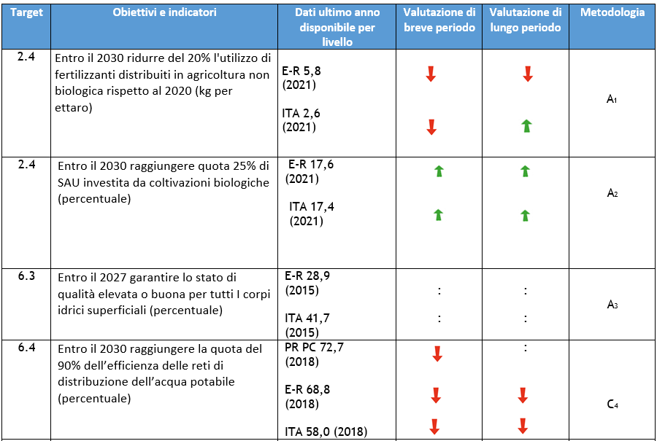
OBIETTIVI A PREVALENTE DIMENSIONE AMBIENTALE (1)
La Provincia di Piacenza (o il Comune di Piacenza o la Regione Emilia-Romagna quando non ci sono i dati) presentano un andamento:
identico al livello nazionale per 2 obiettivi: SAU investita da coltivazioni biologiche (Target 2.4, Regione ER); Efficienza delle reti idriche (Target 6.4 Provincia PC);
peggiore del livello nazionale per 1 obiettivo: Utilizzo dei fertilizzanti in agricoltura (Target 2.4, Regione ER).
Note:
1 e 2. Obiettivi contenuti nella Strategia europea dal produttore al consumatore, 2020.
3. Obiettivo contenuto nella Strategia europea per la biodiversità, 2020
4. Obiettivo individuato dagli esperti ASviS

Slide 9
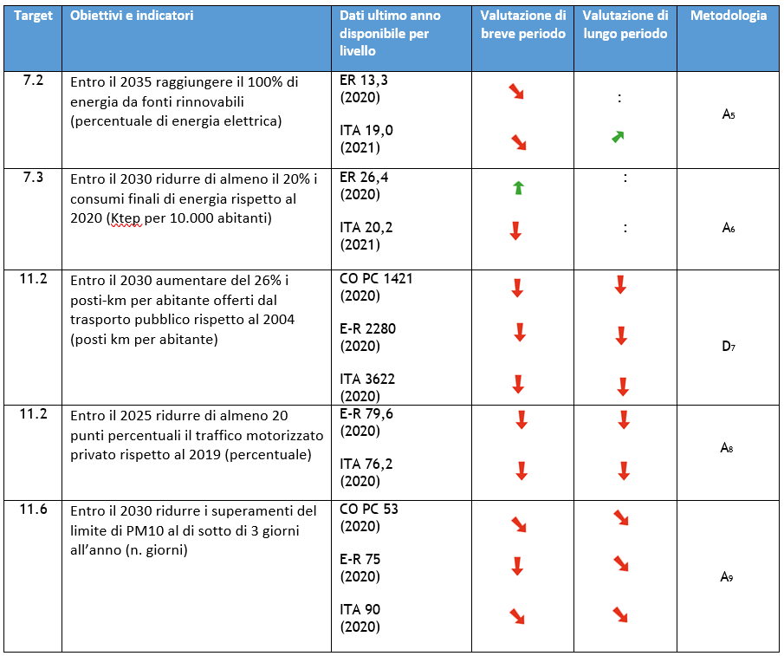
OBIETTIVI A PREVALENTE DIMENSIONE AMBIENTALE (2)
La Provincia di Piacenza (o il Comune di Piacenza o la Regione Emilia-Romagna quando non ci sono i dati) presentano un andamento:
migliore del livello nazionale per 1 obiettivo: Consumo di energia (Target 7.3, Regione ER);
identico al livello nazionale per 4 obiettivi : Energie rinnovabili (Target 7.2, Regione ER); Offerta del trasporto pubblico (Target 11.2, Comune PC); Traffico motorizzato (Target 11.2, Regione ER); Qualità dell’aria (Target 11.6, Comune PC).
Note:
5 e 8. Obiettivi contenuti nel Patto per il lavoro e per il clima RER, 2020
6. Obiettivo contenuto in Repower EU, 2022
7. Obiettivo ricavato con il metodo Eurostat
9. Obiettivo dell’Organizzazione mondiale della Sanità, 2021

Slide 10
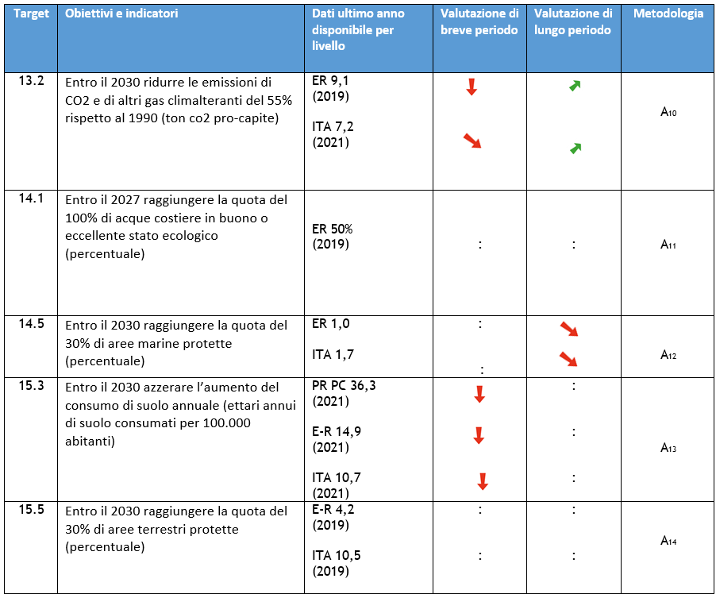
OBIETTIVI A PREVALENTE DIMENSIONE AMBIENTALE (3)
La Provincia di Piacenza (o il Comune di Piacenza o la Regione Emilia-Romagna quando non ci sono i dati) presentano un andamento:
identico al livello nazionale per 2 obiettivi: Aree marine protette (Target 14.5, Regione ER); Consumo di suolo (Target 15.3, Provincia PC);
peggiore del livello nazionale per 1 obiettivo: Emissioni di CO2 (Target 13.2, Regione ER).
Note:
10. Obiettivo contenuto nel Green deal UE, 2019
11, 12 e 14. Obiettivi contenuti nella Strategia europea per la biodiversità, 2020
13. Obiettivo contenuto nel Piano per la Transizione ecologica, 2022

Slide 11
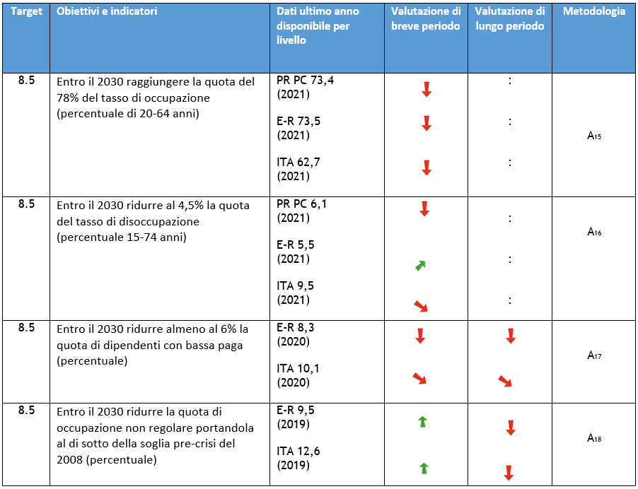
OBIETTIVI A PREVALENTE DIMENSIONE ECONOMICA (1)
La Provincia di Piacenza (o il Comune di Piacenza o la Regione Emilia-Romagna quando non ci sono i dati) presentano un andamento:
identico al livello nazionale per 2 obiettivi: Tasso di occupazione (Target 8.5, Provincia PC); Occupazione non regolare (Target 8.5, Regione ER);
peggiore del livello nazionale per 2 obiettivi: Bassa paga (Target 8.5, Regione ER); Disoccupazione (Target 8.5, Provincia PC).
Note:
15. Obiettivo contenuto nel Pilastro europeo sui diritti sociali, 2021
16, 17 e 18. Obiettivi contenuti nel Patto per il lavoro e per il clima RER, 2020

Slide 12
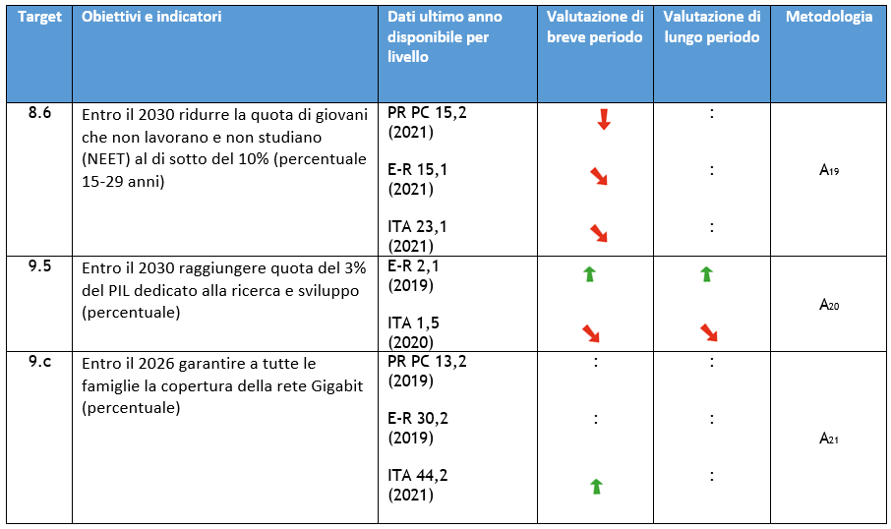
OBIETTIVI A PREVALENTE DIMENSIONE ECONOMICA (2)
La Provincia di PC (o il Comune di Piacenza o la Regione Emilia-Romagna quando non ci sono i dati) presentano un andamento:
migliore del livello nazionale per 1 obiettivo: Spesa per ricerca e sviluppo (Target 9.5, Regione ER).
peggiore del livello nazionale per 1 obiettivo: Quota di NEET (Target 8.6, Provincia PC).
Note:
19. Obiettivo contenuto nel Patto per il lavoro e per il clima RER, 2020
20. Obiettivo contenuto nello Spazio europeo della ricerca, 2020
21. Obiettivo contenuto nel Piano Italia a 1 Giga, 2021

Slide 13
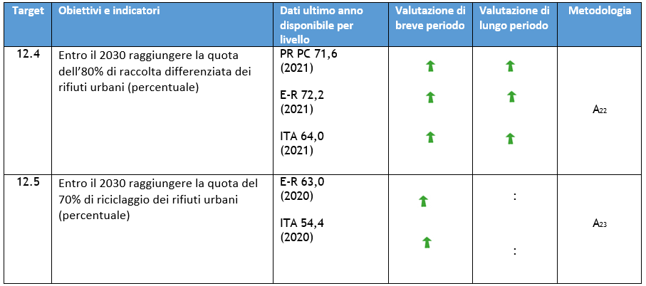
OBIETTIVI A PREVALENTE DIMENSIONE ECONOMICA (3)
La Provincia di Piacenza (o il Comune di Piacenza o la Regione Emilia-Romagna quando non ci sono i dati) presentano un andamento:
identico al livello nazionale per 2 obiettivi: Raccolta differenziata rifiuti (Target 12.4, Provincia PC); Riciclaggio dei rifiuti (Target 12.5, Regione ER).
Note:
22 e 23. Obiettivi contenuti nel Patto per il lavoro e per il clima RER, 2020

Slide 14
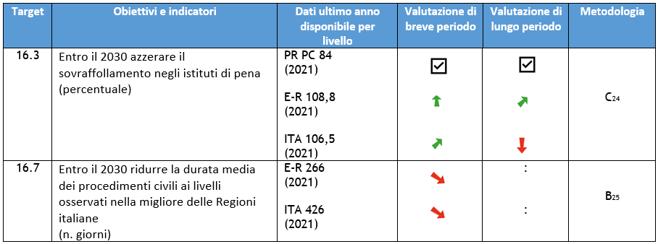
OBIETTIVI A PREVALENTE DIMENSIONE ISTITUZIONALE
La Provincia di Piacenza (o il Comune di Piacenza o la Regione Emilia-Romagna quando non ci sono i dati) presentano un andamento:
migliore del livello nazionale per 1 obiettivo: Affollamento carceri (Target 16.3, Provincia PC);
identico al livello nazionale per 1 obiettivo: Durata procedimenti civili (Target 16.7, Regione ER).
Note:
24. Obiettivo individuato dagli esperti ASviS
25. Obiettivo ASviS, confronto con la migliore delle Regioni italiane

Slide 15
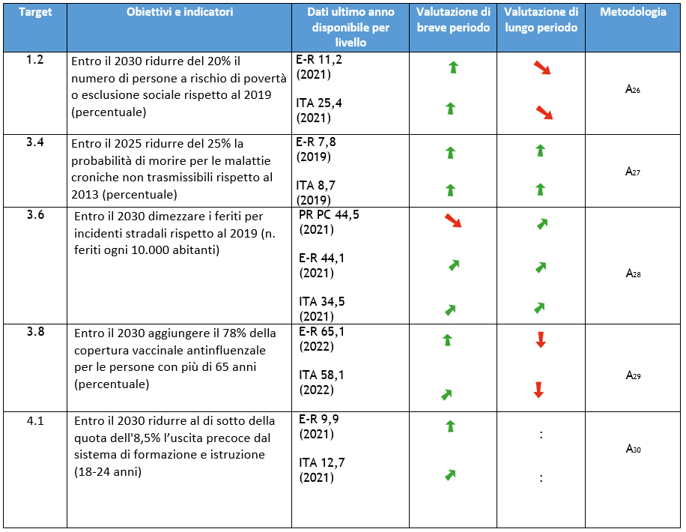
OBIETTIVI A PREVALENTE DIMENSIONE SOCIALE (1)
La Provincia di Piacenza (o il Comune di Piacenza o la Regione Emilia-Romagna quando non ci sono i dati) presentano un andamento:
migliore del livello nazionale per 2 obiettivi: Copertura vaccinale (Target 3.8, Regione ER); Abbandono scolastico (Target 4.1, Regione ER);
identico al livello nazionale per 2 obiettivi: Povertà (Target 1.2, Regione ER) ; Malattie croniche non trasmissibili (Target 3.4, Regione ER);
peggiore del livello nazionale per 1 obiettivo: Incidenti stradali (Target 3.6, Provincia PC).
Note:
26. Obiettivo contenuto nel Pilastro europeo sui diritti sociali, 2021
27. Obiettivo dell’Organizzazione mondiale della sanità
28. Obiettivo contenuto nel Piano nazionale sicurezza stradale 2030, 2022
29 e 30. Obiettivi contenuti nel Patto per il lavoro e per il clima RER, 2020

Slide 16
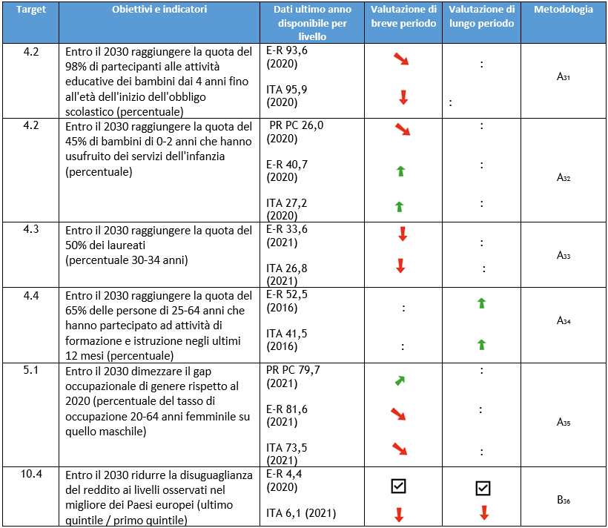
OBIETTIVI A PREVALENTE DIMENSIONE SOCIALE (2)
La Provincia di Piacenza (o il Comune di Piacenza o la Regione Emilia-Romagna quando non ci sono i dati) presentano un andamento:
migliore del livello nazionale per 3 obiettivi: Partecipazione alla scuola dell’infanzia (Target 4.2, Regione ER); Parità di genere occupazionale (Target 5.1, Provincia PC); Disuguaglianza dei redditi (Target 10.4, Regione ER);
identico al livello nazionale per 2 obiettivi: Quota di laureati (Target 4.3, Regione ER); Formazione continua (Target 4.4, Regione ER);
peggiore del livello nazionale per 1 obiettivo: Nidi d’infanzia (Target 4.2, Provincia PC).
Note:
31 e 33. Obiettivi contenuti nello Spazio europeo dell'istruzione, 2020
32 e 34. Obiettivi contenuti nel Patto per il lavoro e per il clima RER, 2020
35. Obiettivo contenuto nel Pilastro europeo sui diritti sociali, 2021
36. Obiettivo ASviS, confronto con il migliore dei Paesi europei

Slide 17
OBIETTIVI STRATEGICI E OPERATIVI DEL DUP ASSOCIATI
Strategia regionale per lo sviluppo sostenibile - Obiettivi quantitativi a prevalente dimensione ambientale
Target | Obiettivi quantitativi della Strategia regionale | Obiettivi strategici DUP | Obiettivi operativi DUP | Indicatori Obiettivi operativi DUP
2.4 | Entro il 2030 ridurre del 20% l'utilizzo di fertilizzanti distribuiti in agricoltura non biologica rispetto al 2020
2.4 | Entro il 2030 raggiungere quota 25% di SAU investita da coltivazioni biologiche
6.3 | Entro il 2027 garantire lo stato di qualità elevata o buona per tutti I corpi idrici superficiali
6.4 | Entro il 2030 raggiungere la quota del 90% dell’efficienza delle reti di distribuzione dell'acqua potabile
7.2 | Entro il 2035 raggiungere il 100% di energia da fonti rinnovabili | Investire nel capitale umano: qualificare il sistema formativo, sostenere le possibilità di accesso di tutti i giovani all'istruzione, migliorare le nostre scuole rendendole più accoglienti e più sicure | Sviluppare azioni per il miglioramento energetico degli edifici provinciali, scolastici e istituzionali, anche in un'ottica di contenimento degli effetti dell'incremento dei costi energetici
7.3 | Entro il 2030 ridurre di almeno il 20% i consumi finali di energia rispetto al 2020 | Investire nel capitale umano: qualificare il sistema formativo, sostenere le possibilità di accesso di tutti i giovani all'istruzione, migliorare le nostre scuole rendendole più accoglienti e più sicu | Sviluppare azioni per il miglioramento energetico degli edifici provinciali, scolastici e istituzionali, anche in un'ottica di contenimento degli effetti dell'incremento dei costi energetici
11.2 | Entro il 2030 aumentare del 26% i posti-km per abitante offerti dal trasporto pubblico rispetto al 2004
11.2 | Entro il 2025 ridurre di almeno 20 punti percentuali il traffico motorizzato privato rispetto al 2019 | Investire nel capitale territoriale: migliorare le nostre strade, renderle più sicure, favorire la mobilità sostenibile | Promuovere la viabilità sostenibile
 |  | Elaborare ed attuare una strategia sostenibile per il nostro territorio condividendola con i Comuni e gli stakeholders e supportare la montagna | Favorire l’utilizzo T.P.L. anche attraverso il miglioramento dell’offerta del servizio a costi competitivi
11.6 | Entro il 2030 ridurre i superamenti del limite del PM10 al di sotto di 3 giorni l’anno
13.2 | Entro il 2030 ridurre le emissioni di CO2 e di altri gas climalteranti del 55% rispetto al 1990 | Investire nel capitale umano: qualificare il sistema formativo, sostenere le possibilità di accesso di tutti i giovani all'istruzione, migliorare le nostre scuole rendendole più accoglienti e più sicure | Sviluppare azioni per il miglioramento energetico degli edifici provinciali, scolastici e istituzionali, anche in un'ottica di contenimento degli effetti dell'incremento dei costi energetici

Slide 18
OBIETTIVI STRATEGICI E OPERATIVI DEL DUP ASSOCIATI
14.1 | Entro il 2027 raggiungere la quota del 100% di acque costiere in buono o eccellente stato ecologico
14.5 | Entro il 2030 raggiungere la quota del 30% di aree marine protette
15.3 | Entro il 2030 azzerare il consumo di suolo annuale | Elaborare ed attuare una strategia sostenibile per il nostro territorio condividendola con i Comuni e gli stakeholders e supportare la montagna | Coordinare la pianificazione urbanistica dei Comuni ed esercitare le competenze dell'Ente in materia di pianificazione territoriale e tutela dell'ambiente sulla base dei Piani provinciali e dei relativi provvedimenti attuativi, anche attraverso la predisposizione l'approvazionee la stipula di nuovi accordi territoriali e l'aggiornamento di quelli esistenti su proposta dei comuni interessati
 |  | Elaborare ed attuare una strategia sostenibile per il nostro territorio condividendola con i Comuni e gli stakeholders e supportare la montagna | Sviluppare la nuova Pianificazione di Area Vasta prevista dalla L.R. 24/17 e riorganizzare i procedimenti di esame degli strumenti urbanistici comunali
15.5 | Entro il 2030 raggiungere la quota del 30% di aree terrestri protette | Elaborare ed attuare una strategia sostenibile per il nostro territorio condividendola con i Comuni e gli stakeholders e supportare la montagna | Sviluppare la nuova Pianificazione di Area Vasta prevista dalla L.R. 24/17 e riorganizzare i procedimenti di esame degli strumenti urbanistici comunali

Slide 19
OBIETTIVI STRATEGICI E OPERATIVI DEL DUP ASSOCIATI
Strategia regionale per lo sviluppo sostenibile - Obiettivi quantitativi a prevalente dimensione economica
Target | Obiettivi quantitativi della Strategia regionale | Obiettivi strategici DUP | Obiettivi operativi DUP | Indicatori Obiettivi operativi
8.5 | Entro il 2030 raggiungere la quota del 78% del tasso di occupazione (20-64 anni)
8.5 | Entro il 2030 ridurre al 4,5% la quota del tasso di disoccupazione (15-74 anni)
8.5 | Entro il 2030 ridurre almeno al 6% la quota di dipendenti con bassa paga
8.5 | Entro il 2030 ridurre la quota di occupazione non regolare portandola al di sotto della soglia pre-crisi del 2008
8.6 | Entro il 2030 ridurre la quota di giovani che non lavorano e non studiano (NEET) al di sotto del 10% (15-29 anni)
9.5 | Entro il 2030 raggiungere la quota del 3% del PIL dedicato alla ricerca e sviluppo
9.c | Entro il 2026 garantire a tutte le famiglie la copertura della rete Gigabit
12.4 | Entro il 2025 raggiungere la quota dell’80% di raccolta differenziata dei rifiuti urbani | Elaborare ed attuare una strategia sostenibile per il nostro territorio condividendola con i Comuni e gli stakeholders e supportare la montagna | Sviluppare la nuova Pianificazione di Area Vasta prevista dalla L.R. 24/17 e riorganizzare i procedimenti di esame degli strumenti urbanistici comunali
12.5 | Entro il 2030 raggiungere la quota del 70% di riciclaggio dei rifiuti urbani

Slide 20
OBIETTIVI STRATEGICI E OPERATIVI DEL DUP ASSOCIATI
Strategia regionale per lo sviluppo sostenibile - Obiettivi quantitativi a prevalente dimensione istituzionale
Target | Obiettivi quantitativi della Strategia regionale | Obiettivi strategici DUP | Obiettivi operativi DUP | Indicatori Obiettivi operativi DUP
16.3 | Entro il 2030 azzerare il sovraffollamento negli istituti di pena
16.7 | Entro il 2030 ridurre la durata media dei procedimenti civili ai livelli osservati nella migliore delle Regioni italiane

Slide 21
OBIETTIVI STRATEGICI E OPERATIVI DEL DUP ASSOCIATI
Strategia regionale per lo sviluppo sostenibile - Obiettivi quantitativi a prevalente dimensione sociale
Target | Obiettivi quantitativi della Strategia regionale | Obiettivi strategici DUP | Obiettivi operativi DUP | Indicatori Obiettivi operativi DUP
1.2 | Entro il 2030 ridurre del 20% il numero di persone a rischio di povertà o esclusione sociale rispetto al 2019 | Elaborare ed attuare una strategia sostenibile per il nostro territorio condividendola con i Comuni e gli stakeholders e supportare la montagna | Favorire la partecipazione dell'Ente e del territorio provinciale all'utilizzo delle risorse messe a disposizione del PNRR
3.4 | Entro il 2025 ridurre del 25% la probabilità di morire per le malattie croniche non trasmissibili rispetto al 2013
3.6 | Entro il 2030 dimezzare i feriti per incidenti stradali rispetto al 2019 | Investire nel capitale territoriale: migliorare le nostre strade, renderle più sicure, favorire la mobilità sostenibile | Assicurare un'adeguata manutenzione ordinaria della rete provinciale
 |  |  | Assicurare adeguate condizioni di sicurezza della rete viaria provinciale con particolare riferimento ai ponti e ai manufatti
 |  |  | Migliorare le condizioni di sicurezza delle intersezioni stradali ed eliminare i punti critici
 |  |  | Presidiare adeguatamente il territorio attraverso l'azione della Polizia Provinciale nelle materie proprie e in quelle delegate dalla Regione Emilia Romagna
 |  |  | Promuovere la viabilità sostenibile
3.8 | Entro il 2030 aggiungere il 78% della copertura vaccinale antinfluenzale per le persone con più di 65 anni
4.1 | Entro il 2030 ridurre al di sotto della quota dell'8,5% l’uscita precoce dal sistema di formazione e istruzione | Investire nel capitale umano: qualificare il sistema formativo, sostenere le possibilità di accesso di tutti i giovani all'istruzione, migliorare le nostre scuole rendendole più accoglienti e più sicure | Sostenere il diritto allo studio
 |  | Investire nel capitale umano: qualificare il sistema formativo, sostenere le possibilità di accesso di tutti i giovani all'istruzione, migliorare le nostre scuole rendendole più accoglienti e più sicure | Incrementare la disponibilità di aule e spazi a servizio delle scuole
4.2 | Entro il 2030 raggiungere la quota del 98% di partecipanti alle attività educative dei bambini dai 4 anni fino all'età dell'inizio dell’obbligo scolastico | Investire nel capitale umano: qualificare il sistema formativo, sostenere le possibilità di accesso di tutti i giovani all'istruzione, migliorare le nostre scuole rendendole più accoglienti e più sicure | Supportare la qualificazione del sistema integrato dei servizi educativi per l’infanzia
4.2 | Entro il 2030 raggiungere la quota del 45% di bambini di 0-2 anni che hanno usufruito dei servizi dell'infanzia

Slide 22
OBIETTIVI STRATEGICI E OPERATIVI DEL DUP ASSOCIATI
Strategia regionale per lo sviluppo sostenibile - Obiettivi quantitativi a prevalente dimensione sociale
Target | Obiettivi quantitativi della Strategia regionale | Obiettivi strategici DUP | Obiettivi operativi DUP | Indicatori Obiettivi operativi DUP
4.3 | Entro il 2030 raggiungere la quota del 50% dei laureati (30-34 anni)
4.4 | Entro il 2030 raggiungere la quota del 65% delle persone di 25-64 anni che hanno partecipato ad attività di formazione e istruzione negli ultimi 12 mesi
5.5 | Entro il 2030 dimezzare il gap occupazionale di genere rispetto al 2020 | INNOVAZIONE ISTITUZIONALE E PARTECIPAZIONE | UE069 -Attivare processi di ricambio generazionale tramite ampliamento "mirato" degli organici degli uffici dell'Unione e dei Comuni, dopo anni di riduzione generalizzata del personale a causa dei rigidi vincoli assunzionali (spending review) | L'Unione dei comuni della Bassa Romagna non gestisce indicatori e relativi target a livello di DUP ma a livello di Piano performance inserito nel PIAO sezione 2.
10.4 | Entro il 2030 raggiungere l'indice di disuguaglianza del reddito disponibile ai livelli oservati nel migliore dei Paesi europei

